Slide 1


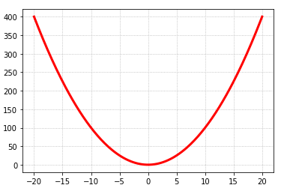
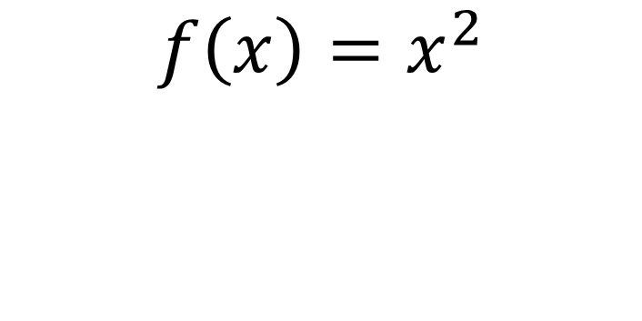
Gráfico de função
Bibliotecas Python
Faça um gráfico que mostre a seguinte função:
OUTPUT
$$f\left(x\right)=x^{2}$$

Slide 2
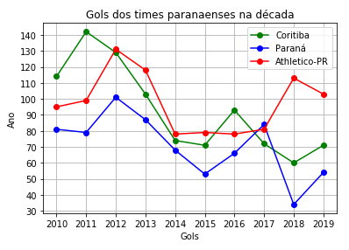
Bibliotecas Python
Plote um gráfico mostrando a quantidade de gols dos times paranaenses em cada ano da década. Utilize pandas para abrir a planilha “gols_pr.csv” e Matplotlib para plotar o gráfico.
OUTPUT

Slide 3
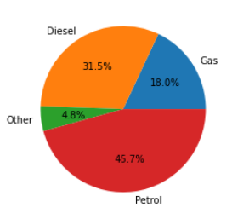
Bibliotecas Python
Com dataset “combustiveis.csv” crie um gráfico de pizza que apresente os dados categorizados pelo tipo de combustível , exiba as legendas e as porcentagens referentes a cada categoria.
OUTPUT

Slide 4
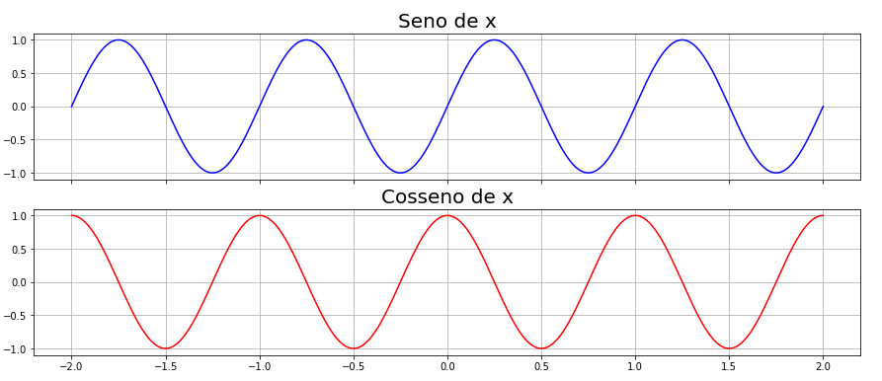
Bibliotecas Python
Plote dois gráficos na mesma figura utilizando subplots(), em um gráfico mostre a função f(x)=sen(x), e no outro mostre a função g(x)=cos(x). Plote os dois gráficos com o eixo x compartilhado. Utilize a biblioteca math para aplicar as funções de seno e cosseno. Não se esqueça de multiplicar os valores de x por 2π para transformar em radianos.
OUTPUT

